Slide 1
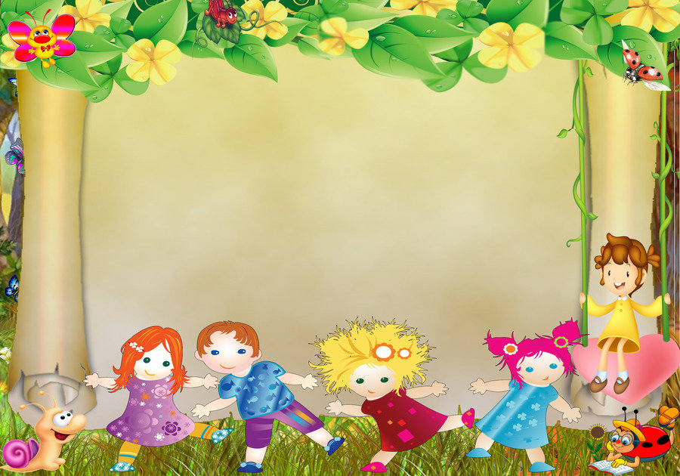
27 октябрь көнне Балтач үзәк балалар китапханәсенә “Укучының мәдәни көндәлеге” проеты кысаларында нәни китап укучылар “Балачакка кайтып киләм” исемле очрашу кичәсенә җыелды. Ә кичәбезгә якташыбыз, сабыйларга “Бирегез миңа түбәтәй” китабын бүләк иткән Фәридә апа Шакирова килде. Тәкъдир итү кичәсе язучының тормыш юлын, иҗатын яктырткан презентация белән бизәлде. Укытучылар Алсу Камилевна һәм Гүзәл Карамовна җитәкчелегендәге гимназиянең 4А, 4Б сыйныфы укучылары шагыйрәнең шигырьләрен сөйләделәр, әсәрен сәхнәләштерделәр. Ә Фәридә апа укучыларга үзенең шигырьләрен бүләк итте.

Slide 2
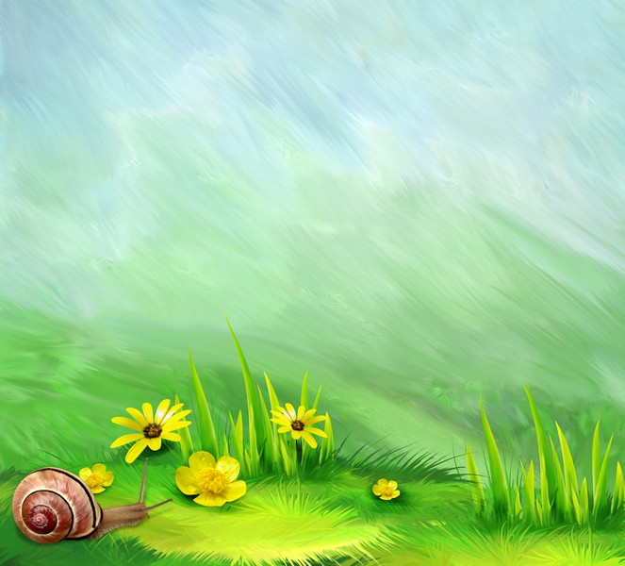

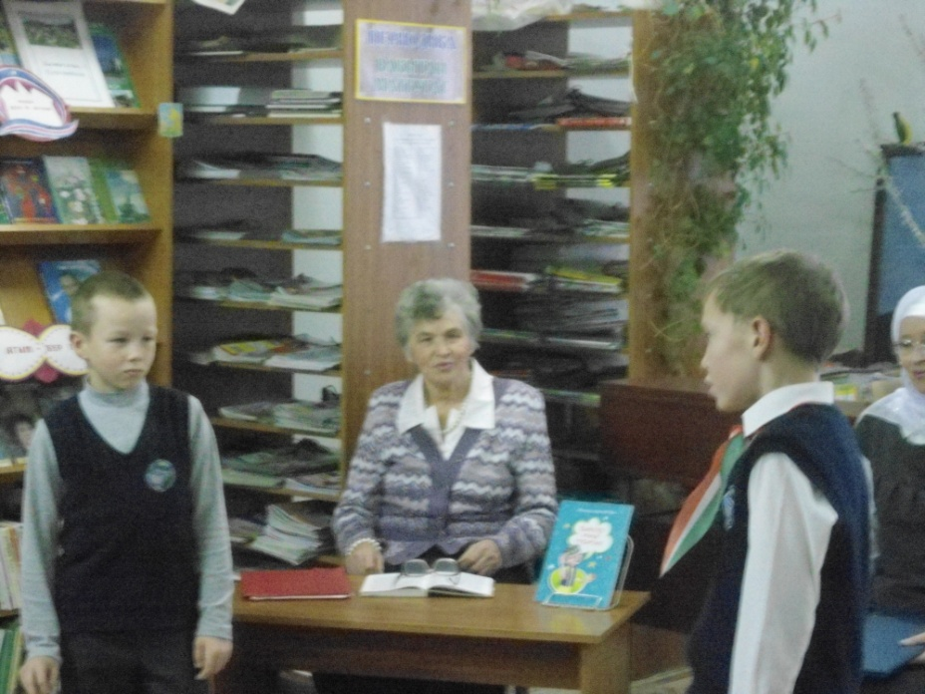

Slide 3
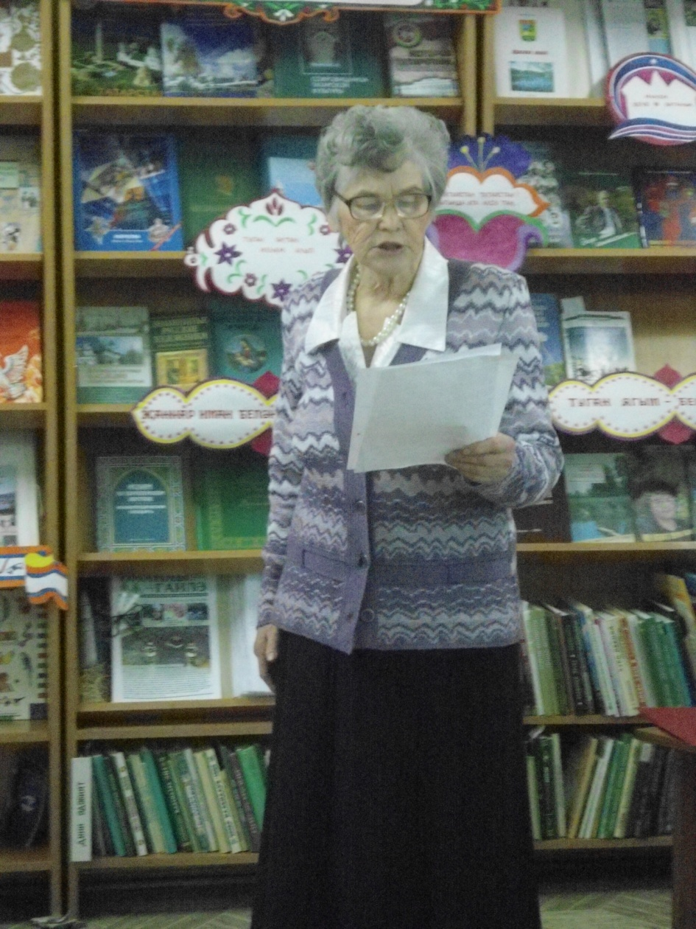
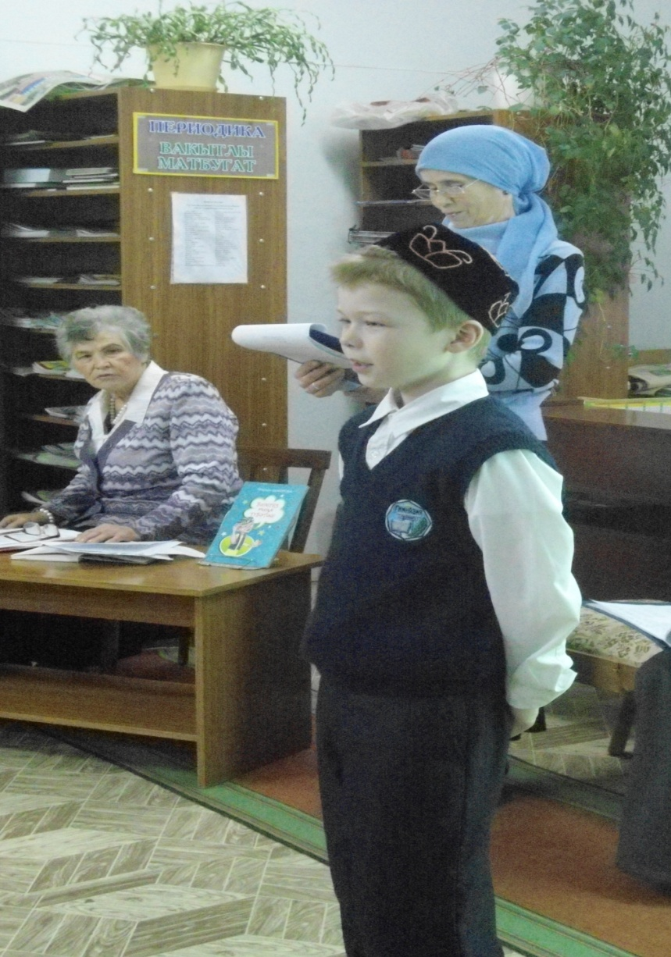

Slide 4
